Slide 1
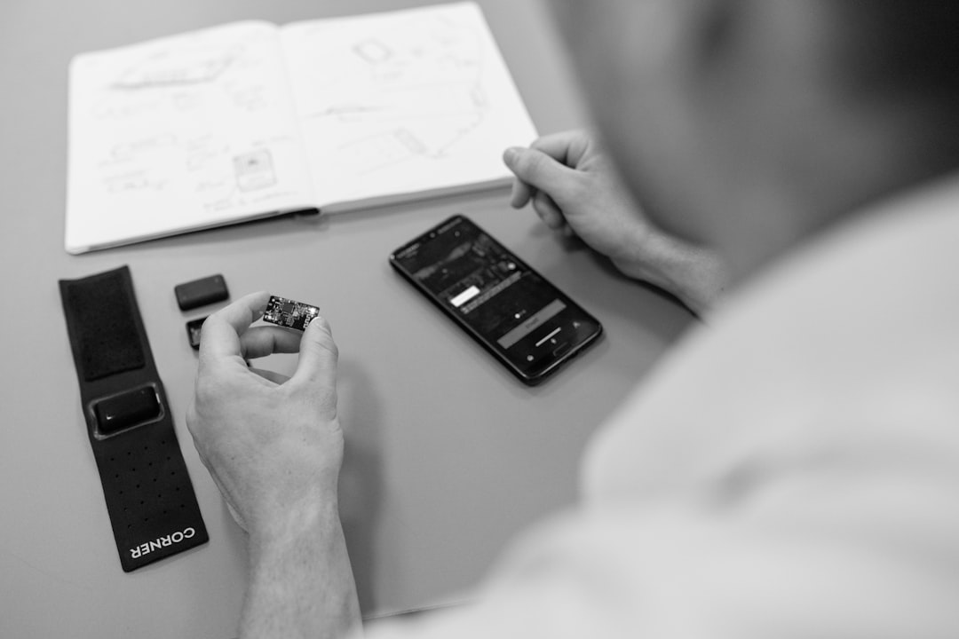
Warum sollte man zu Windows 11 wechseln?
Jörn Walter

Slide 2
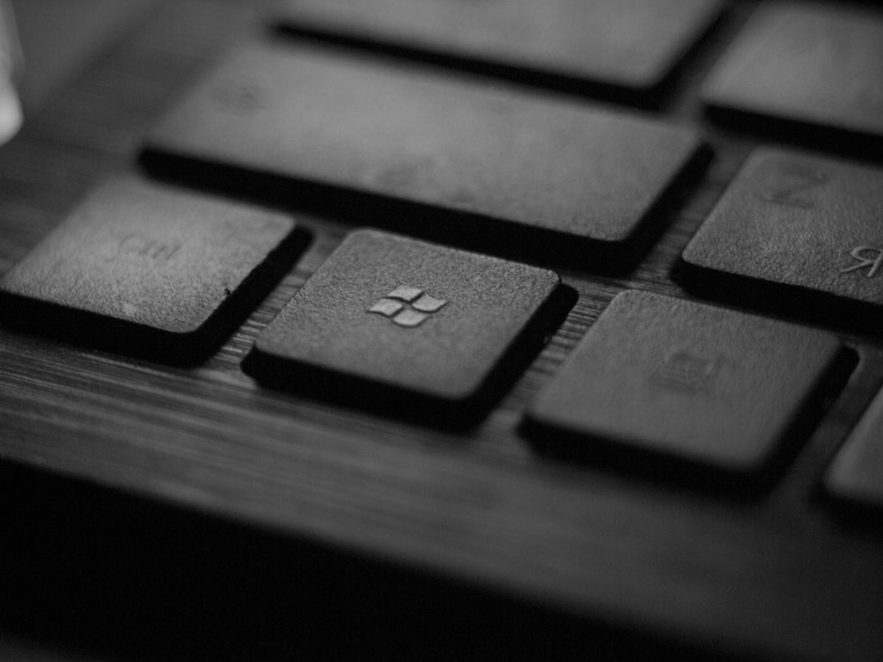
Einleitung zu Windows 11
Kurze Übersicht über Windows 11
Windows 11 ist die neueste Version des Windows-Betriebssystems. Sie bietet eine moderne Benutzeroberfläche und neue Funktionen, die die Produktivität steigern und das Benutzererlebnis verbessern.

Slide 3
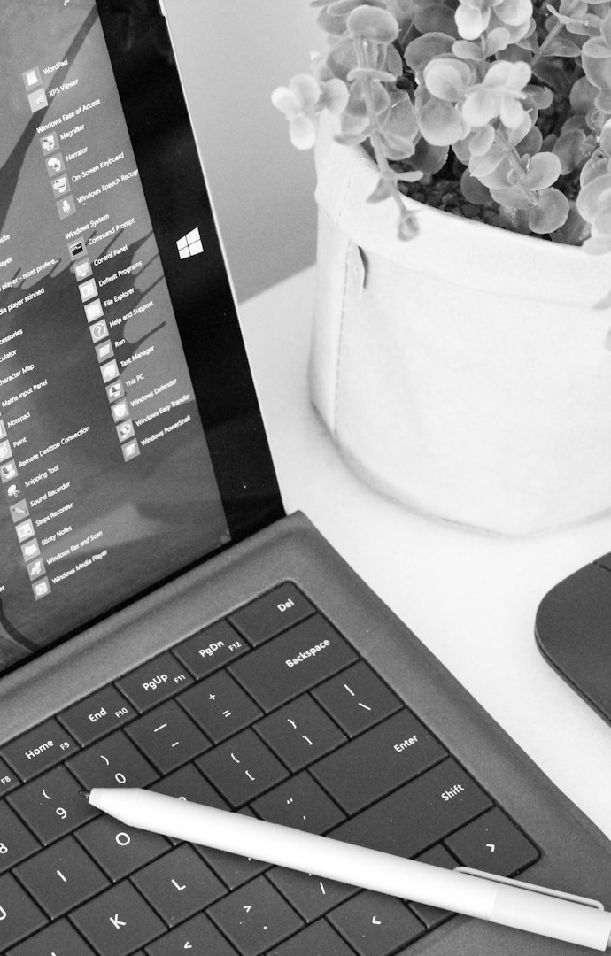
Hauptvorteile von Windows 11
Benutzerfreundlichkeit
Erweiterte Leistung
Mehr intuitive Navigation mit einer überarbeiteten Taskleiste und Startmenü.
Verbesserte Geschwindigkeit und Effizienz, besonders bei Multitasking und ressourcenintensiven Anwendungen.

Slide 4

Benutzeroberfläche
Anpassungen und Design von Windows 11
Die Benutzeroberfläche von Windows 11 beinhaltet abgerundete Ecken, neue Icons und ein zentriertes Startmenü, das eine modernere und benutzerfreundlichere Umgebung schafft.

Slide 5
Leistungsverbesserungen
Funktion | Windows 10 | Windows 11
Startzeit (Sekunden) | 15 | 10
RAM-Nutzung (GB) | 4 | 3
CPU-Auslastung (%) | 30 | 15
Akku-Laufzeit (Std.) | 8 | 11

Slide 6
Spiele unter Windows 11
Vorteile für Gamer
Windows 11 bietet native Unterstützung für DirectStorage, was die Ladezeiten erheblich verkürzt und das Spielerlebnis verbessert.
Neue Funktionen
Die Integration von Xbox Game Pass ermöglicht den Zugriff auf eine Vielzahl von Spielen und optimiert die Gaming-Plattform.

Slide 7
Kompatibilität
Software- und Hardwarekompatibilität
Windows 11 bietet umfassende Kompatibilität mit neuester Software und Hardware, wodurch Benutzer von den neuesten Technologien profitieren können.

Slide 8
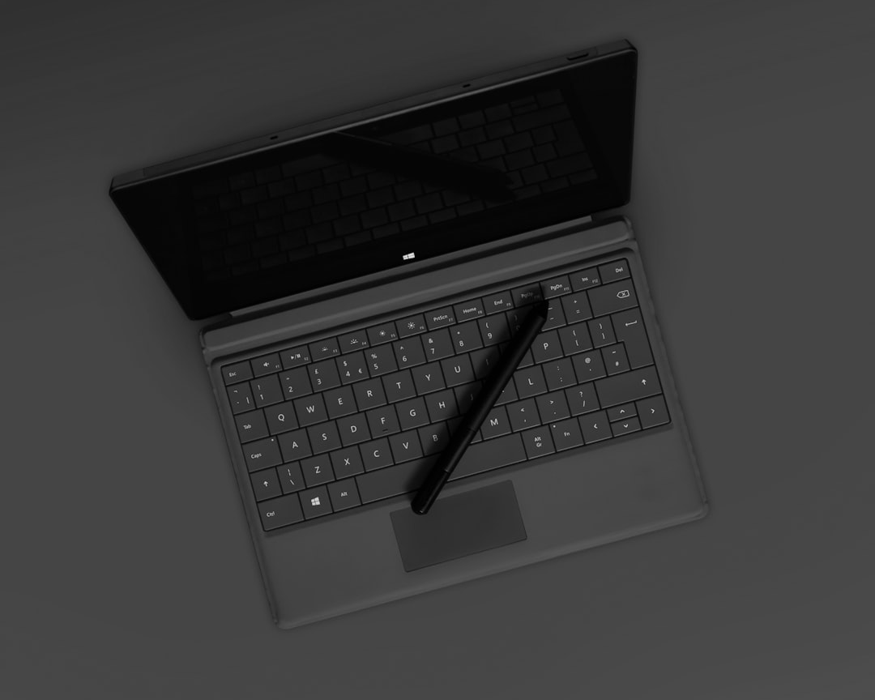
Sicherheit
Neue Sicherheitsfunktionen und -optimierungen
In Windows 11 sind neue Sicherheitsfunktionen wie integrierte Sicherheitslösungen, verbesserter Schutz vor Malware und stärkere Datensicherheitsoptionen implementiert.

Slide 9
Uk-Version vs. Windows 11
Aspekt | Windows 10 | Windows 11
Startmenü | Klassisch | Zentriert
Widgets | Nicht verfügbar | Verfügbar
Virtuelle Desktops | Begrenzt | Erweitert
Gaming | DirectX 12 | DirectStorage Unterstützung

Slide 10

Nachteile von Windows 11
Kompatibilitätsprobleme
Einige ältere Software und Hardware unterstützt Windows 11 nicht, was für bestimmte Benutzer ein Hindernis darstellen kann.
Erfordert neue Hardware
Die Systemanforderungen sind höher, was bedeutet, dass Nutzer möglicherweise ihre Hardware aufrüsten müssen, um Windows 11 nutzen zu können.

Slide 11
Systemanforderungen
60%
25%
15%
Geprüfte Systeme
Nicht Geprüfte Systeme
Aktualisierungen geplant
60% aller PCs sind für Windows 11 bereit.
25% der Systeme haben Kompatibilitätsprobleme.
15% der Nutzer planen, ihre Hardware zu aktualisieren.

Slide 12

Updates und Support
Update-Strategien und langfristige Unterstützung
Windows 11 wird regelmäßig aktualisiert, um Sicherheit und Leistung zu gewährleisten, und bietet langfristigen technischen Support für Benutzer.

Slide 13
Neuerungen in der Benutzererfahrung
Verbesserte Multitasking-Funktionen
Bessere Benachrichtigungen
Naturgetreue Animationen
Die Snap-Layouts und Snap-Gruppen erleichtern das Arbeiten mit mehreren Anwendungen.
Benutzerfreundliche Benachrichtigungen, die leicht zu verwalten sind.
Smooth-Animationen erhöhen die Ästhetik und Benutzerfreundlichkeit.

Slide 14
Preisgestaltung
Lizenztyp | Preis (EUR)
Home | 145
Pro | 259
Education | 138
Enterprise

Slide 15

Zukunft von Windows 11
Ausblick auf zukünftige Entwicklungen
Windows 11 wird stets aktualisiert, um mit den neuesten Technologietrends Schritt zu halten. Der Fokus liegt auf verbesserter Benutzerfreundlichkeit und Sicherheit.

Slide 16
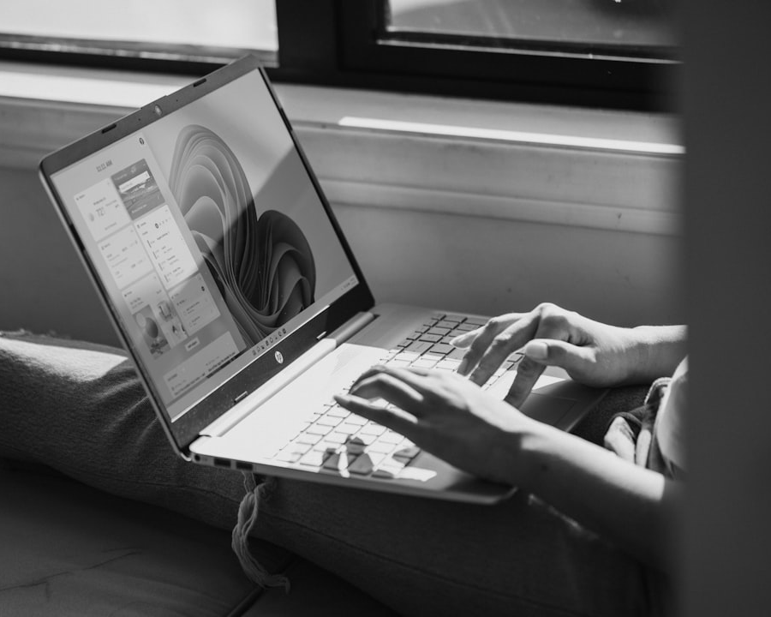
Fazit
Zusammenfassung der wichtigsten Punkte
Windows 11 bringt bedeutende Verbesserungen in Benutzerfreundlichkeit, Sicherheit, Performance und Gaming über ältere Versionen mit sich.

Slide 17
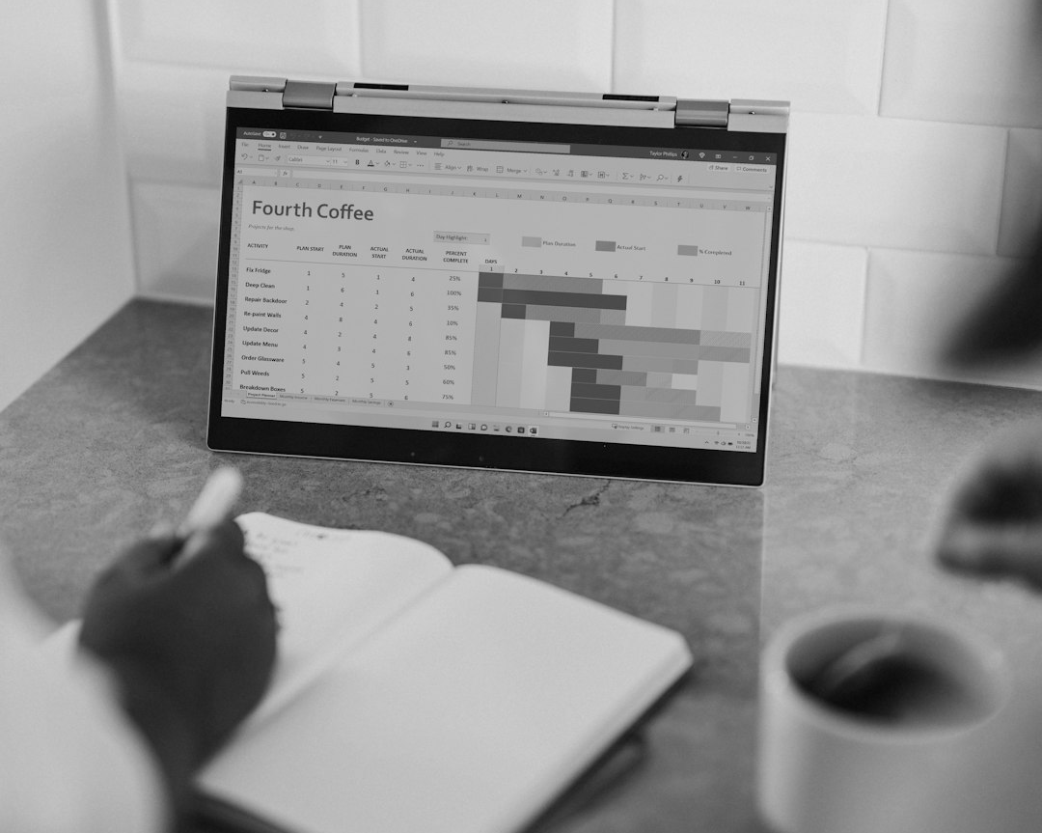
Q&A
Fragen und Antworten zur Präsentation
Jetzt ist es Zeit für Fragen! Teilen Sie Ihre Bedenken oder Erfahrungen mit Windows 11 mit.

Slide 18

Dankeschön
Danksagung und Abschluss der Präsentation
Vielen Dank für Ihre Zeit und Aufmerksamkeit! Wir hoffen, dass Sie nun besser informiert sind über die Vorteile von Windows 11.

